Slide 1
JMeter实战演练培训
唐 奇
日期：2017.01.22

Slide 2
JMeter介绍
Jmeter简介
谁在使用JMeter
JMeter与Loadrunner的对比
JMeter在测试工作的应用

Slide 3

Jmeter简介
JMeter是基于Java的，开放源代码的性能测试工具
能够对HTTP和FTP服务器进行压力和性能测试
可以对任何数据库进行同样的测试（通过JDBC）
各种负载统计表和可链接的计时器可供选择
缓存和离线分析/回放测试结果
完全多线程框架
高可扩展性
免费
开源

Slide 4






谁在使用JMeter

Slide 5
JMeter介绍
JMeter与Loadrunner的对比
支持的协议对比
功能对比
使用对比
JMeter在测试工作的应用

Slide 6
支持的协议对比
JMeter支持的协议
Web（HTTP/ HTTPS），SOAP，FTP，Database（JDBC）， LDAP, JMS， Mail(POP3/IMAP)，JAVA
Loadrunner支持的协议
WEB（Http/Html)、FTP、LDAP、Palm、Web/WinsocketDual Protocol
SQL Server、 MS ODBC、 Oracle、 DB2、 Sybase CTlib、 Sybase DBlib、 Domain Name Resolution(DNS)、Windows Socket
COM/DCOM、Corba-Java、Rmi_Java EJB、Rmi_Java
Oracle NCA、SAP-Web、SAPGUI、SAPGUI/SAP-Web Dual Protocol、 PropleSoft_Tuxedo、Siebel Web、Siebel-DB2 CLI、Sieble-MSSQL、Sieble Oracle
……
JMeter支持的协议相对Loadrunner较少，但是可以通过二次开发来实现

Slide 7
功能对比
对比项 | JMeter | Loadrunner
支持的协议 | 少 | 多
结果报表 | 少 | 丰富
测试场景 | 灵活 | 灵活
运行环境 | Windows/Unix/Linux | Windows/Linux(部分支持)
IP欺骗功能 | 无 | 有

Slide 8
使用对比
对比项 | JMeter | Loadrunner
安装 | 简单 | 复杂
脚本录制 | 很好 | 较好
脚本语言 | C，JAVA，VB | XML
编辑方式 | 修改脚本 | 图形界面修改
成本 | 免费 | 昂贵
学习资料 | 较少（逐渐丰富） | 很多

Slide 9
JMeter介绍
JMeter与Loadrunner的对比
JMeter在测试工作的应用
JMeter主要组件介绍
脚本录制
运行JMeter
参数化设置
动态关联
场景设置
JMeter测试实例

Slide 10
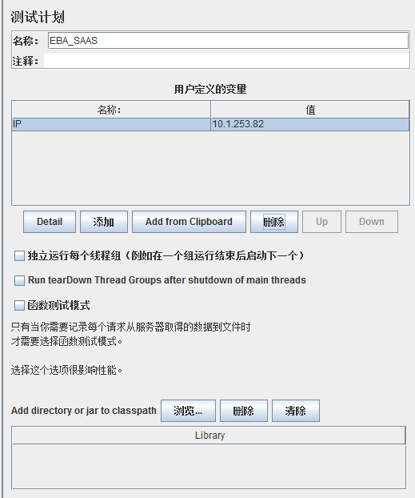
JMeter主要组件介绍--测试计划
测试计划(Test Plan)是使用 JMeter 进行测试的起点，它是其它 JMeter 测试元件的容器。
用户定义的变量：用户可以自己定义变量，在用到此变量的时候直接用${变量名}引用即可。
例如：${ip},${port}
Add directory or jar to classpath：向类路径即%目录及jar包JMeter-HOME%\lib中添加

Slide 11
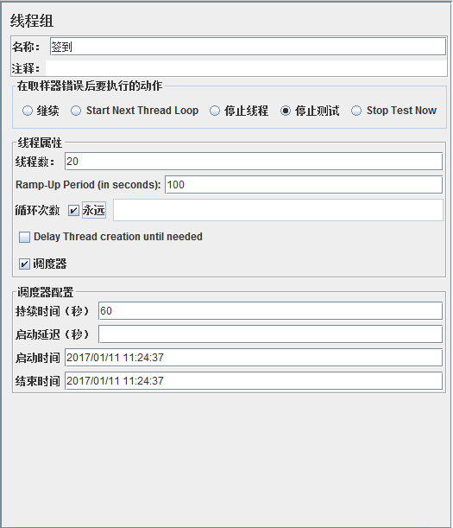
JMeter主要组件介绍--线程组
名称：线程组的名字。
线程数：设置发送请求的用户数目 ，即并发数。
Ramp-Up Period(in second)：线程启动的时间，单位是秒。即所有线程在多少时间内启动。
循环次数：请求的重复次数，如果选择后面的“永远”，那么 请求将一直继续；而在输入框中输入数字，那么请求将重复指定的次数，如果输入1，那么请求将执行一次。
启动时间：测试计划什么时候启动。
结束时间：测试计划什么时候结束。
持续时间：测试计划持续多长时间，会覆盖结束时间。
启动延迟：测试计划延迟多长时间启动，会覆盖启动时间。

Slide 12
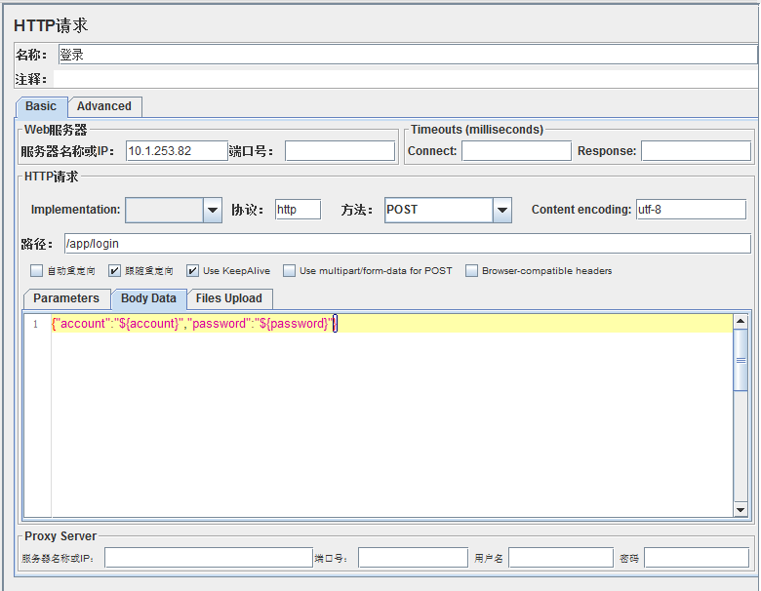
JMeter主要组件介绍--HTTP请求
名称：HTTP请求的名字。
服务器－服务器名称或IP、端口号，脚本录制时自动添加，也可以使用“用户自定义变量”。
HTTP请求：用默认值即可。
同请求一起发送参数：请求中的参数、值可以在此设置，需要用到参数化及动态数据关联，后面专门介绍。
同请求一起发送文件：我可以制定同请求一起发送哪个文件。
其他任务包括：从HTML文件中获取所有内含的资源、用作监视器

Slide 13
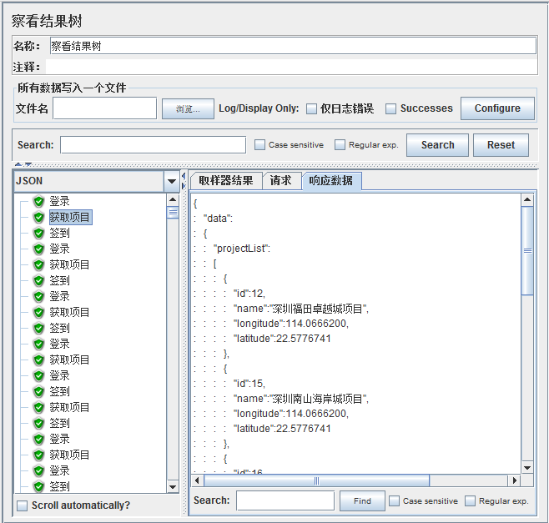
JMeter主要组件介绍--查看结果树
显示取样器请求和响应的细节，包括消息报头，请求的数据，相应数据

Slide 14
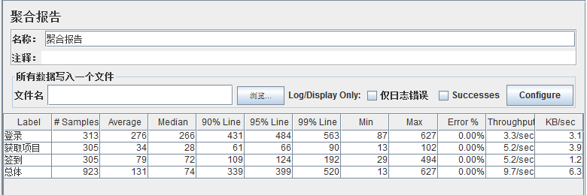
JMeter主要组件介绍--聚合报告
Label：这里对应一个HTTP Request ，显示的就是 Name 属性的值；
#Samples： 表示你这次测试中一共发出了多少个请求；
Average： 平均响应时间 ， 默认情况下是单个 Request 的平均响应时间，当使用了 “事务控制器”时，以事务为单位为单位显示平均响应时间
Median： 中位数，也就是 50 ％用户的响应时间
90% Line： 90 ％用户的响应时间
Min： 最小响应时间
Max：最大响应时间
Error%： 本次测试中出现错误的请求的数量 / 请求的总数
Throughput： 吞吐量 ，默认情况下表示每秒完成的请求数。
KB/Sec： 每秒从服务器端接收到的数据量

Slide 15
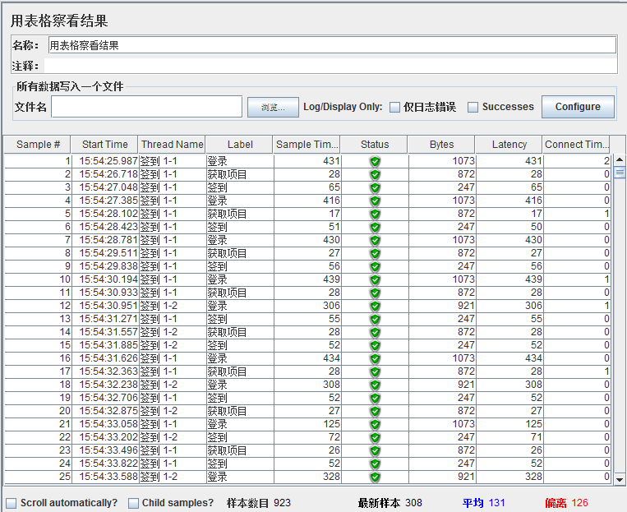
JMeter主要组件介绍--表格查看结果
显示每一请求的信息，包括发起请求的线程，开始时间，请求响应时间，请求字节数

Slide 16
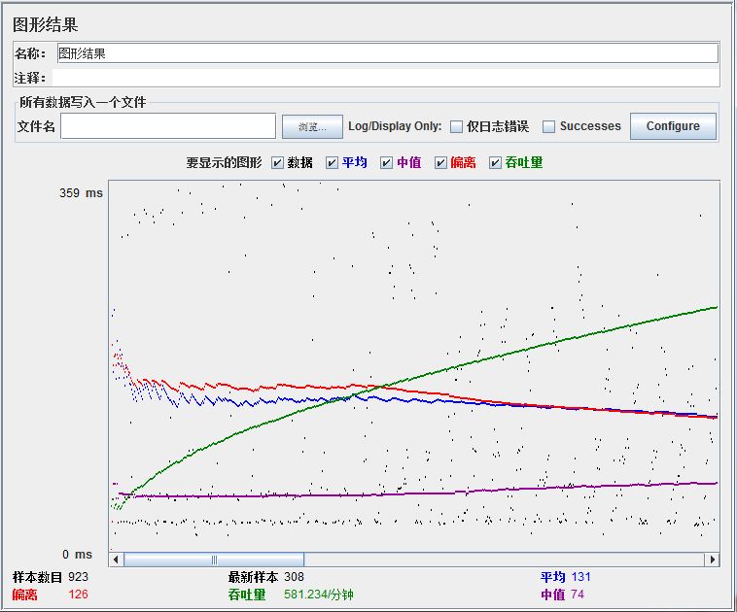
JMeter主要组件介绍--图像结果

Slide 17
脚本录制
使用JMeter的代理服务器功能进行脚本录制；
使用Badboy进行脚本录制，再转为JMeter脚本；
使用BlazeMeter的Google插件进行脚本录制，导出JMX脚本；

Slide 18
JMeter代理录制
在测试计划中添加线程组，在线程组中添加“配置元件”－“HTTP请求默认值”，设置被测系统的IP和端口。
在“工作台”中添加“非测试元件”－“HTTP代理服务器”。端口：即代理服务器的监听端口，设为8090。
目标控制器选择测试计划中的线程组；分组选择：不对样本分组。排除模式：.*.jpg,.*.gif
配置浏览器代理，和“HTTP代理服务器”设置保持一致
启动JMeter 工作台“HTTP代理服务器”；
打开浏览器，登录测试网站，在测试网页上进行操作；
完成后，停止JMeter 工作台“HTTP代理服务器”；

Slide 19
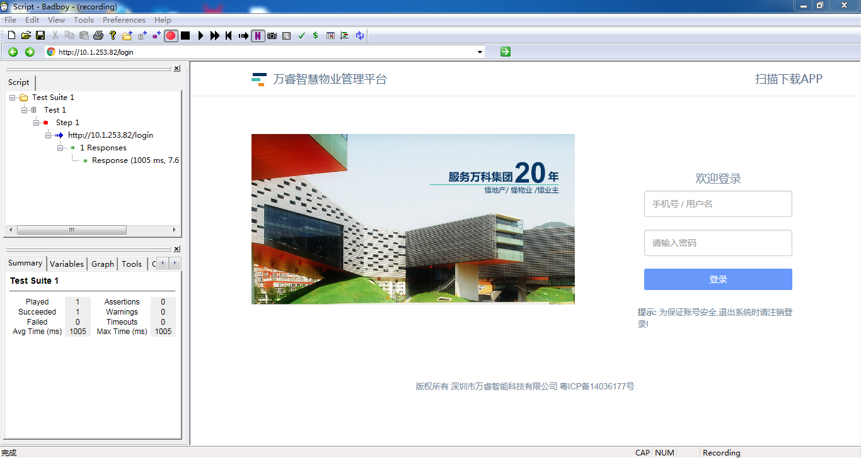
Badboy录制
输入录制对象域名，点击红色录制按钮，Badboy开始录制；
选择“File -> Export to JMeter”菜单，导出为JMeter脚本，使用JMeter打开

Slide 20
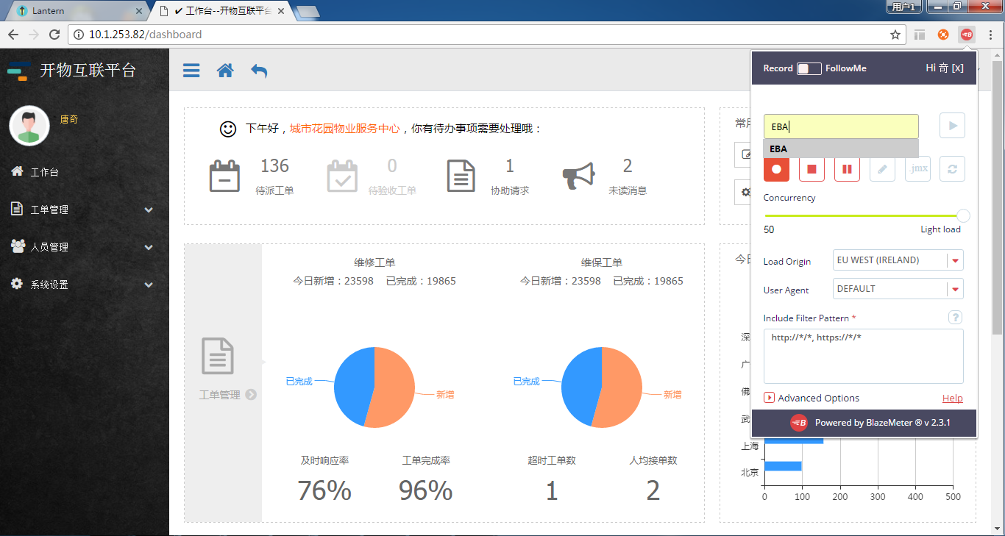
BlazeMeter的Google插件录制
BlazeMeter是国外一款云端性能测试工具，所以需要翻墙才能正常使用；
在谷歌应用商店中，搜索BlazeMeter即可下载安装该插件。

Slide 21
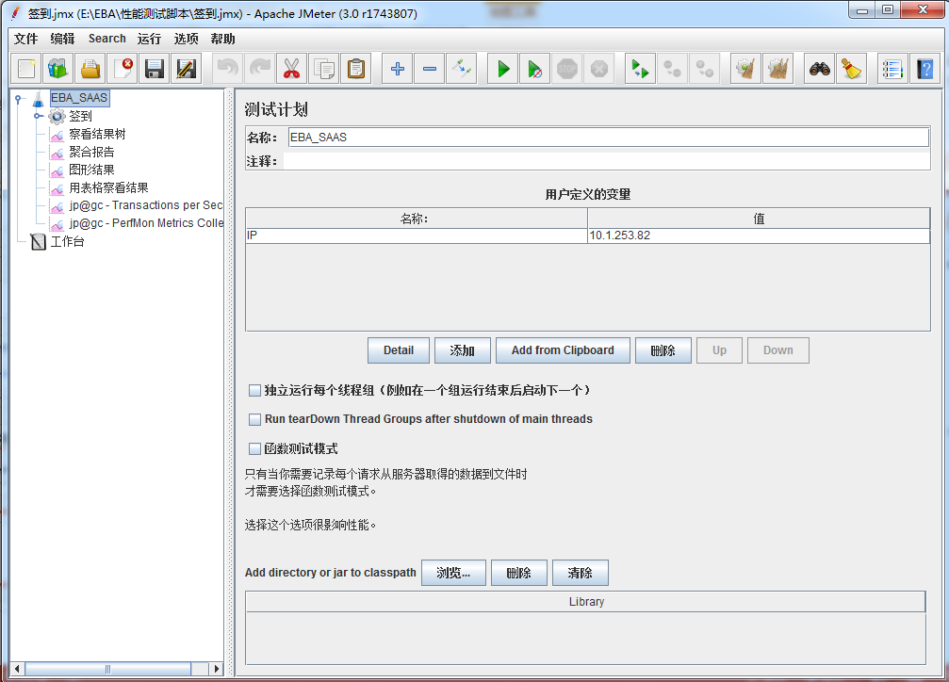
运行JMeter
图形界面：
DOS命令行模式运行：
jmeter -n –t test.jmx -l log.jtl
-n告知JMeter采用非图形化运行JMeter脚本
-t指定要运行的脚本文件
-l指定保存执行结果的文件名

Slide 22
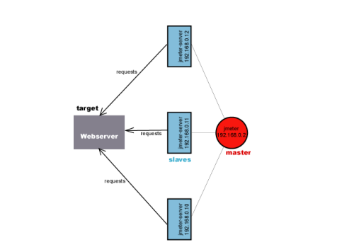
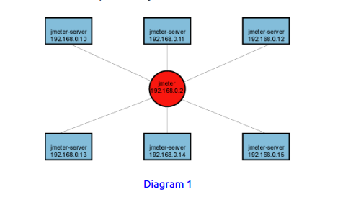
分布式运行JMeter
作为一个纯 JAVA 的GUI应用，JMeter对于CPU和内存的消耗还是很惊人的，所以当需要模拟数以千计的并发用户时，使用单台机器模拟所有的并发用户就有些力不从心，甚至还会引起JAVA内存溢出的错误。不过，JMeter也可以像 LoadRunner 一样通过使用多台机器运行所谓的代理来分担负载产生器自身的压力，并借此来获取更大的并发用户数，我们只需手动配置一下即可。
服务器和客户端的结构示意图
实际运行时的结构示意图

Slide 23
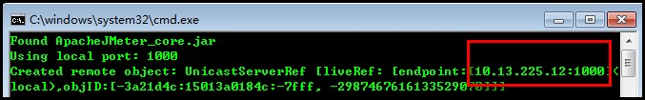
分布式运行JMeter
执行机（slave）配置：
1、slave机上需要安装Jmeter，具体如何安装这里不详细介绍了。
2、添加环境变量：JMETER_HOME=D:\B_TOOLS\apache-jmeter-2.13，此处为你Jmeter的路径
3、启动bin目录下的：jmeter-server.bat，启动成功如下图：
4、上图上标红的IP和端口会在master里配置时用到。IP就是slave机器IP，端口默认是1099，端口也可以自定义，这里我自定义为1000。
5、多台slave的话，重复1~4步骤就好。

Slide 24
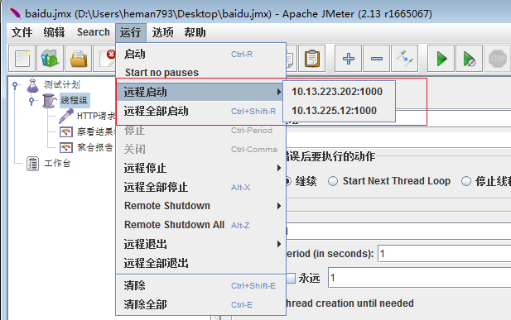
分布式运行JMeter
调度机（master）配置：
1、找到Jmeter的bin目录下jmeter.properties文件，修改如下配置，IP和Port是slave机的IP以及自定义的端口：
remote_hosts=10.13.223.202:1000,10.13.225.12:1000
多台slave之前用","隔开，我这配置了2台，可以看到标红的这个就是上面截图slave的IP和Port.
2、打开Jmeter，选择运行，有远程启动、远程全部启动两个选项，点击选项slave开始执行脚本。

Slide 25
分布式运行JMeter
注意事项：
1、调度机(master)和执行机(slave)最好分开，由于master需要发送信息给slave并且会接收slave回传回来的测试数据，所以mater自身会有消耗，所以建议单独用一台机器作为mater。
2、参数文件：如果使用csv进行参数化，那么需要把参数文件在每台slave上拷一份且路径需要设置成一样的。
3、每台机器上安装的Jmeter版本和插件最好都一致，否则会出一些意外的问题

Slide 26
参数化设置
在我们的过程中，通常会提交一些参数，使用不同的参数值来模拟才更接近实际情况。
参数定义后， 使用${paramName}既可以使用
用户自定义变量
使用测试计划中的用户定义变量作为参数
文件参数
利用配置元件中的CSV Data Set Config进行参数化设置
函数参数
使用JMeter提供的函数进行参数化
一般定义全局变量，如：IP，端口
JMeter提供“函数助手”的向导

Slide 27
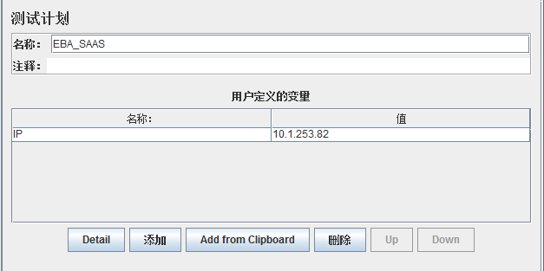
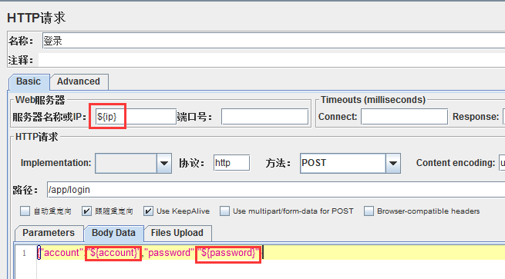
用户自定义参数

Slide 28
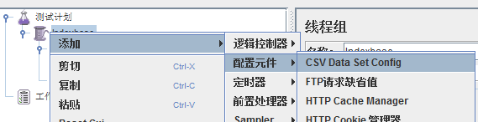
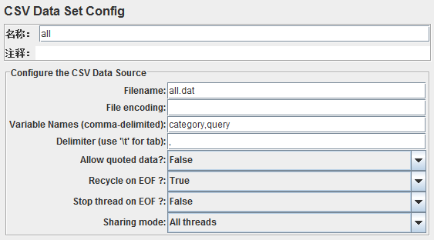
文件参数
使用配置元件－CSV Data Set Config
Filename文件名：即参数化要引用的文件名
File encoding:文件编码：可以不填。
Variable Names(comma-delimited)变量名(用逗号分割)：多个变量可以引用同一个文件，用逗号分割。这里是num1，num2
Delimiter：参数文件中多个变量值的分隔符，\t表示用tab键分割，默认是逗号。
Recycle on EOF：结束后是否循环？默认是True.

Slide 29
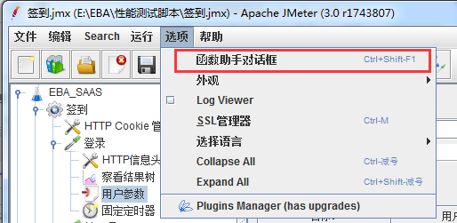
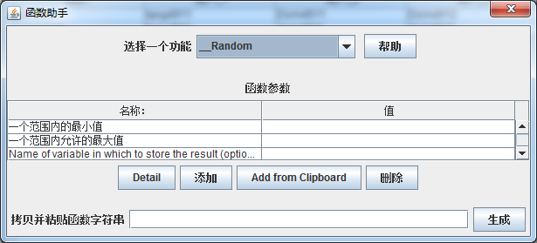
函数参数
JMeter函数助手的功能，里面内置了多个函数；

Slide 30
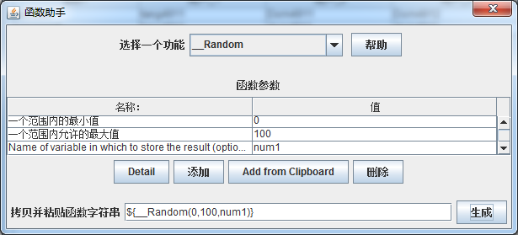
函数参数
选择一个功能_Random。
设定最小值为1。
设定最大值为100。
函数名称设为num1。
点击生成将生成一个引用字符串${_Random(0,100,num1}，在需要的请求参数中拷贝该字符串即可。
其中函数名称用来在引用中作区别，即我们可以设定不同的名称在不同的地方引用同一个函数的功能。

Slide 31
动态关联
在HTTP请求的参数中经常会遇到一些参数的值是从服务器相应的动态数据，这些数据需要进行关联才能使得每一次请求都能成功得被服务器接受，在JMeter中采用正则表达式提取器来获取这些动态的数据。
正则表达式允许用户从服务器响应中获取数据，作为一个后置处理器，正则表达式提取器会在每一个请求执行后再执行，正则表达式提取请求的参数值，产生模板字符串，并将结果保存到给出的变量中。

Slide 32
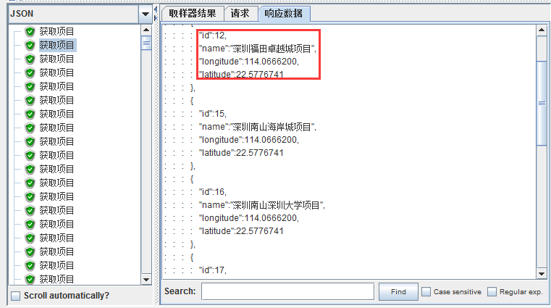
动态关联
在脚本录制完毕以后，运行一遍录制的脚本，使用“察看结果树”监听器，分析那些需要做动态关联（一般建议先使用fiddler等抓包工具分析那些要做动态关联）；
以签到为例：经过分析，在签到时，需要得到项目坐标和项目ID,而这些数据来自获取项目接口的响应返回，这种情况就需要进行动态关联。

Slide 33
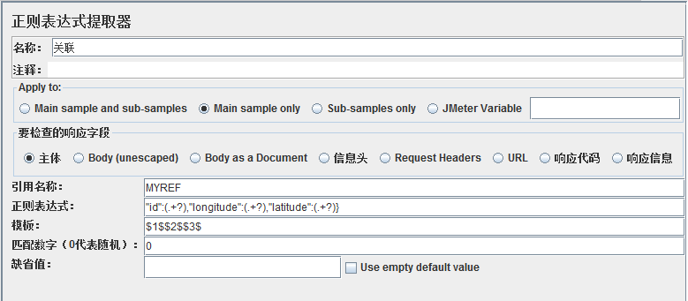
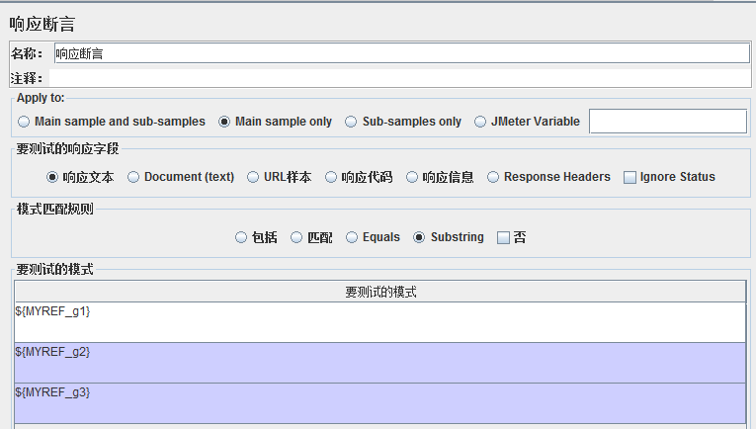
动态关联
添加一个正则表达式提取器，提取项目id，项目坐标；
然后添加一个响应断言，测试提取结果； ${MYREF_g1}表示匹配第一组数值，这里有多个模板，会按照按照模板依次匹配；

Slide 34
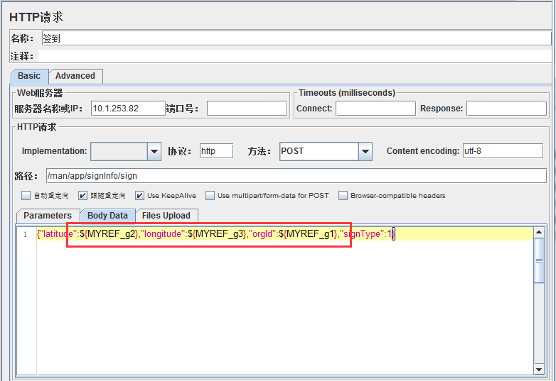
动态关联
修改随签到接口请求一起发送的BodyData数据，使用关联提取的MYREF变量

Slide 35
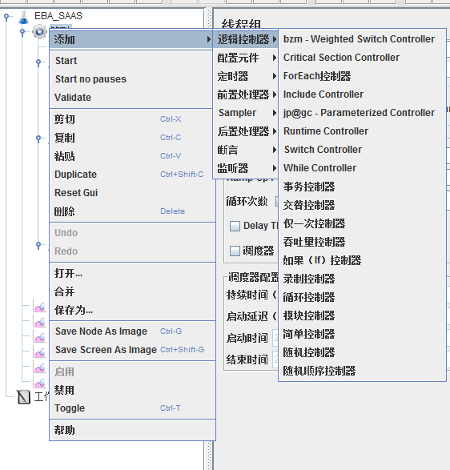
场景设计
JMeter的逻辑控制器提供了一系列的组件，可以实现多样化的场景控制。
常用的逻辑控制器有：循环控制器，事务控制器

Slide 36
Jmeter实例演练
模拟睿帮App用户登录签到的测试实例
模拟EBA_SAAS平台创建工单的测试实例

